Slide 1
四川大学 软件学院 本科论文开题报告
论文题目:
基于Linux的聊天工具设计与实现
姓名： 张伟
学号： 0743111229
指导老师：梁刚
时间&地点: 2011年3月10日/江安二基础楼304

Slide 2
Agenda
1. 选题意义
2. 国内外研究现状
3. 主要研究内容
4. 研究思路
5. 可行性分析
6. 参考资料

Slide 3
1.选题意义（1/2）
  背景：
  来源于某实验室实际项目，实现一个Linux下的即时通讯工具

Slide 4
1.选题意义（2/2）
案例一：腾讯公司的垄断，和不断的模仿与抄袭严重阻碍了国内软件市场的发展。--打破垄断的重要性
案例二：Android的异军突起，塞班被迫开源部分代码。--开源软件的强大优势
案例三：360和腾讯的桌面战争。--打破垄断的契机！
综合以上：下一个契机来临之时，我们需要有一个开源的IM(Instant Messaging)工具，利用其包容性和开放性的优势，与腾讯抗衡。

Slide 5
2.国内外研究现状（1/2）
编号 | IM工具名称 | 运行平台 | 国内受欢迎度排名-Windows平台（非精确数据） | 国内受欢迎度排名-Linux平台（非精确数据） | 国内受欢迎度排名-MacOS平台（非精确数据） | 是否开源
1 | 腾讯QQ | Windows/Linux/MacOS | 1 | 2 | 2 | 否
2 | msn/AMSN | Windows/Linux/MacOS | 2 | 1 | 1 | 否
3 | 阿里旺旺 | Windows | 3 | / | / | 否
4 | 飞信 | Windows | 4 | / | / | 否
5 | Skype | Windows/Linux/MacOS | 5 | 6 | 3 | 否
6 | 网易POPO | Windows | 6 | / | / | 否

Slide 6
2.国内外研究现状(2/2)
7 | googleTalk | Windows/Linux/MacOS | 7 | 7 | 4 | 否
8 | pidgin | Windows/Linux/MacOS | 8 | 3 | 5 | 是
9 | Gajim | Linux | / | 4 | / | 是
10 | Empathy | Linux | / | 5 | / | 是
11 | psi | Linux | / | 8 | / | 是
说明：
1. 国内开源IM工具几乎没有，这与Windows用户量远大于Linux用户量有关。
2. 国际上存在一些比较流行的开源IM工具，尽管总体来讲开源IM工具受欢迎度不比Windows下的一些封闭式软件高，但是我们要相信开源软件是具有优势的。
3. 国际上一种流行的IM通信协议已经开发出来，名称为XMPP协议，又称JABBER协议，为jabber小组开发确立，以上8~11均支持此协议。本项目也是建立在XMPP协议之上。

Slide 7
3. 主要研究内容(1/1)
1) 即时通信功能：好友管理，群管理，个人信息管理等
2) 邮件功能：收发邮件，瘦客户端模式，客户端将邮件发送给服务端，服务端统一中转到邮件服务器。
3) 附加功能：远程桌面；

Slide 8
4. 研究思路（1/8）
开发环境：
  操作系统:Linux（Ubuntu 10.04，内核2.6.32）
  开发工具:QtCreator(客户端)，Vim，gcc,gdb(服务端)

Slide 9
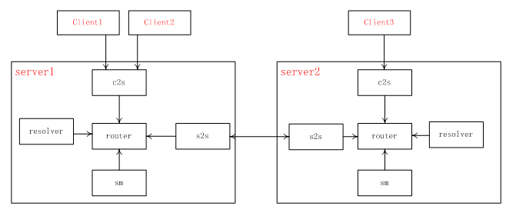
4. 研究思路（2/8）
即时通信功能实现： （参见RFC3920，RFC3921关于XMPP客户端开发说明）服务端基于Jabberd2开源服务端

Slide 10
4. 研究思路（3/8）
XMPP数据流简单示例：
登录：
<iq id='auth2' type='set'>;
<query xmlns='jabber:iq:auth'>;
    <username>;jabberd2zw</username>;
    <password>;secret</password>;
    <resource>;home</resource>;
</query>;
</iq>;
在线：
<presence/>
发送信息：
<message to=';jabberd2@localhost'>;
<body >;hi!</body>;
</message>;

Slide 11
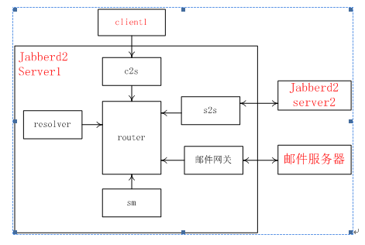
4. 研究思路（4/8）
邮件功能实现之方案一（备选）：在客户端实现
邮件功能之方案二（备选）：如下

Slide 12
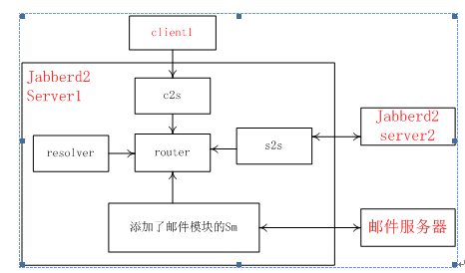
4. 研究思路（5/8）
邮件功能实现之方案三（采纳）：

Slide 13
4. 研究思路（6/8）
附加功能：
远程桌面：思考ing…

Slide 14
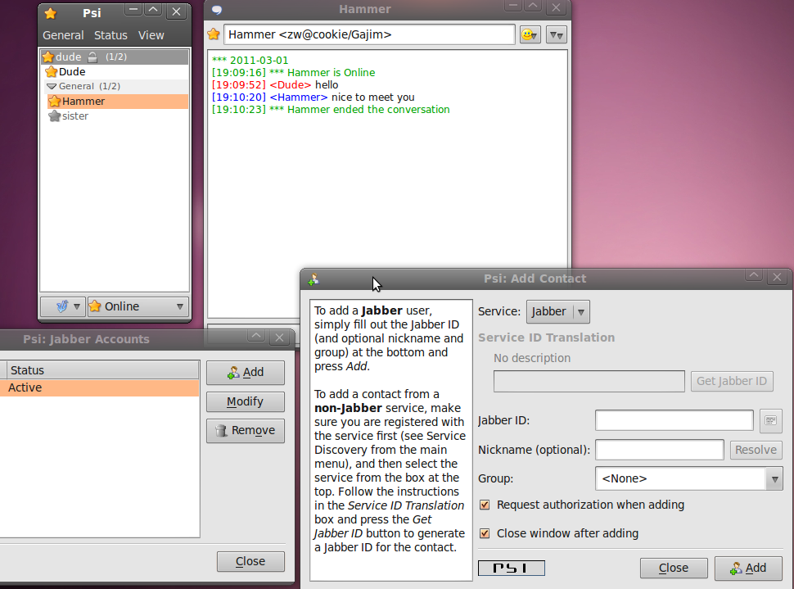
4. 研究思路（7/8）
客
户
端
界
面

Slide 15
4. 研究思路（8/8）
预期完成的功能：
1.即时通信功能：单人聊天，群聊天，好友分组等。
2.邮件功能
3.附加功能：远程桌面

Slide 16
5.可行性分析(1/1)
  已经完成的准备：
    Jabberd2源代码已经阅读完毕，可以添加邮件模块。
    QT4学习完成，可以完成客户端图形界面开发
    RFC文档阅读完毕，通信规范已熟悉。
  待完成的任务：
    RFC3921需要进一步阅读，细化通信流程
    附加功能远程桌面尚不知道如何实现

Slide 17
6. 参考资料(1/1)
1)RFC 3920
2)RFC 3921
3)Jabber对即时讯息的统一构想. http://industry. ccidnet.com/ 2003. 05
4) Thomas, Peter. Jabber Protocol Overview. 2000

Slide 18
This is the end
Thanks a lots
Any Questions ?

